Slide 1
نظام ذكي لتحليل وتصنيف رسائل النصوص تلقائيا
وصايف الحربي
مقيد

Slide 2


المشكلة الأصلية:
عندما تستلم الشركات أو المنصات كميات هائلة من رسائل العملاء (سواء كانت شكاوى، استفسارات، أو بلاغات)، يواجه فريق خدمة العملاء أو الدعم الفني ضغطاً هائلاً وعبئاً زمنياً في قراءة كل رسالة، وتصنيفها يدوياً لمعرفة ما إذا كانت مهمة أم لا، وهل العميل غاضب أم راضٍ، وما هي المشكلة بالضبط لكي يتم تحويلها للقسم المختص.
هذا الفرز اليدوي التقليدي يتسبب في:
بطء شديد في الرد على العملاء وتأخر حل المشاكل الملحة.
إهدار وقت الموظفين في مهام روتينية متكررة بدلاً من التركيز على الحل.
احتمالية حدوث خطأ بشري أو تجاهل شكاوى حرجة بسبب ضغط الرسائل.

Slide 3
الحل المقترح:
تم استخدام وكيل ذكاء اصطناعي كحل ذكي يتولى عملية الفرز والتحليل بالكامل نيابة عن البشر؛ لأنه يمتلك القدرة على:
1. فهم السياق البشري: ليس مجرد مطابقة كلمات مفتاحية صماء، بل فهم المعنى الحقيقي الكامن خلف نص العميل.
2. الأتمتة والسرعة الفورية: استلام الرسالة، استخراج الخلاصة، وتحديد أولويتها في ثوانٍ معدودة دون تدخل يدوي.
3. التوجيه الذكي: تصنيف الرسائل بدقة (حسب الشعور، الأولوية، والموضوع الأساسي) لتوجيه كل طلب للمكان الصحيح وتوفير الوقت والجهد بالكامل.

Slide 4
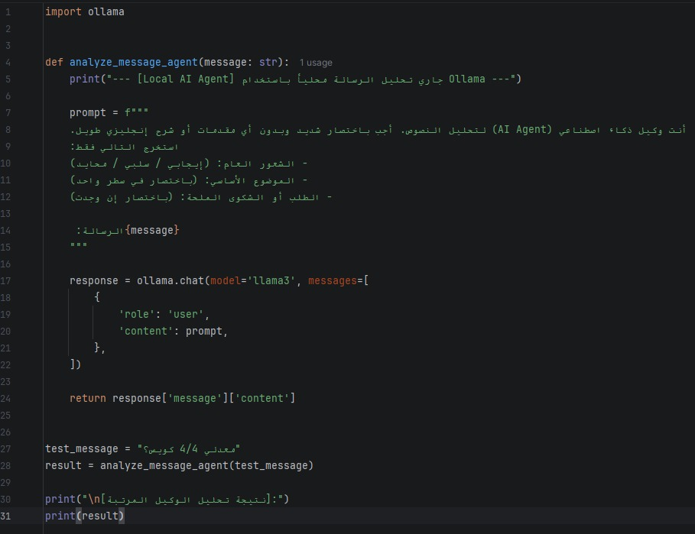

Slide 5
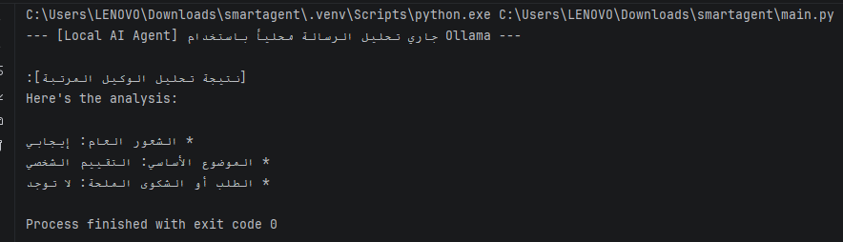

Slide 6
شكراً لكم
مقيد

